Slide 1
Ce que la théorie des transferts culturels peut faire d’une traduction Petite histoire d’un transfert sélectif
Céline Letawe (ULiège, ARC GENACH/CIRTI)

Slide 2
Un exemple d’application
dans ma discipline : la traductologie
à partir d’un poème d’Hans Magnus Enzensberger

Slide 3
Dans le manuel de terminale
Ne lis pas d’odes, mon fils, lis les horaires des trains : ils sont plus précis. Déroule les cartes marines, avant qu’il soit trop tard. Sois vigilant, ne chante pas. Le jour viendra où ils remettront des listes sur la porte et peindront des tarins sur la poitrine de ceux qui disent non. Apprends à marcher sans être reconnu. Apprends plus que moi : à changer de quartier, de passeport, de visage. Entends toi aux petites trahisons, au sale petit salut quotidien. Les encycliques sont utiles pour allumer le feu, et les manifestes : pour emballer le beurre et le sel pour les sans-défense. Il faut de la fureur et de la patience pour souffler dans les poumons du pouvoir la fine poussière mortelle, moulue par ceux qui ont beaucoup appris, qui sont précis, moulue par toi.

Slide 4
Ins Lesebuch für die Oberschule
Lies keine Oden, mein Sohn, lies die Fahrpläne: sie sind genauer. Roll die Seekarten auf, eh es zu spät ist. Sei wachsam, sing nicht. Der Tag kommt, wo sie wieder Listen ans Tor schlagen und malen den Neinsagern auf die Brust Zinken. Lern unerkannt gehen, lern mehr als ich: das Viertel wechseln, den Paß, das Gesicht. Versteh dich auf den kleinen Verrat, die tägliche schmutzige Rettung. Nützlich sind die Enzykliken zum Feueranzünden, die Manifeste: Butter einzuwickeln und Salz für die Wehrlosen. Wut und Geduld sind nötig, in die Lungen der Macht zu blasen den feinen tödlichen Staub, gemahlen von denen, die viel gelernt haben, die genau sind, von dir.

Slide 5
Dans le manuel de terminale
Ne lis pas d’odes, mon fils, lis les horaires des trains : ils sont plus précis. Déroule les cartes marines, avant qu’il soit trop tard. Sois vigilant, ne chante pas. Le jour viendra où ils remettront des listes sur la porte et peindront des tarins sur la poitrine de ceux qui disent non. Apprends à marcher sans être reconnu. Apprends plus que moi : à changer de quartier, de passeport, de visage. Entends toi aux petites trahisons, au sale petit salut quotidien. Les encycliques sont utiles pour allumer le feu, et les manifestes : pour emballer le beurre et le sel pour les sans-défense. Il faut de la fureur et de la patience pour souffler dans les poumons du pouvoir la fine poussière mortelle, moulue par ceux qui ont beaucoup appris, qui sont précis, moulue par toi.

Slide 6
Ins Lesebuch für die Oberschule
Lies keine Oden, mein Sohn, lies die Fahrpläne: sie sind genauer. Roll die Seekarten auf, eh es zu spät ist. Sei wachsam, sing nicht. Der Tag kommt, wo sie wieder Listen ans Tor schlagen und malen den Neinsagern auf die Brust Zinken. Lern unerkannt gehen, lern mehr als ich: das Viertel wechseln, den Paß, das Gesicht. Versteh dich auf den kleinen Verrat, die tägliche schmutzige Rettung. Nützlich sind die Enzykliken zum Feueranzünden, die Manifeste: Butter einzuwickeln und Salz für die Wehrlosen. Wut und Geduld sind nötig, in die Lungen der Macht zu blasen den feinen tödlichen Staub, gemahlen von denen, die viel gelernt haben, die genau sind, von dir.

Slide 7
Dans le manuel de terminale
Ne lis pas d’odes, mon fils, lis les horaires des trains : ils sont plus précis. Déroule les cartes marines, avant qu’il soit trop tard. Sois vigilant, ne chante pas. Le jour viendra où ils remettront des listes sur la porte et peindront des tarins sur la poitrine de ceux qui disent non. Apprends à marcher sans être reconnu. Apprends plus que moi : à changer de quartier, de passeport, de visage. Entends toi aux petites trahisons, au sale petit salut quotidien. Les encycliques sont utiles pour allumer le feu, et les manifestes : pour emballer le beurre et le sel pour les sans-défense. Il faut de la fureur et de la patience pour souffler dans les poumons du pouvoir la fine poussière mortelle, moulue par ceux qui ont beaucoup appris, qui sont précis, moulue par toi.

Slide 8
Ins Lesebuch für die Oberschule
Lies keine Oden, mein Sohn, lies die Fahrpläne: sie sind genauer. Roll die Seekarten auf, eh es zu spät ist. Sei wachsam, sing nicht. Der Tag kommt, wo sie wieder Listen ans Tor schlagen und malen den Neinsagern auf die Brust Zinken. Lern unerkannt gehen, lern mehr als ich: das Viertel wechseln, den Paß, das Gesicht. Versteh dich auf den kleinen Verrat, die tägliche schmutzige Rettung. Nützlich sind die Enzykliken zum Feueranzünden, die Manifeste: Butter einzuwickeln und Salz für die Wehrlosen. Wut und Geduld sind nötig, in die Lungen der Macht zu blasen den feinen tödlichen Staub, gemahlen von denen, die viel gelernt haben, die genau sind, von dir.

Slide 9
La théorie des transferts
Processus de sélection
Processus de transfert
Processus de réception

Slide 10
1966
1987
2007
2017

Slide 12
En allemand: 13 recueils + 7 anthologies
En anglais: 5 recueils + 2 anthologies
En espagnol: 8 recueils

Slide 13
1er recueil en français (1966)
Regroupe 3 recueils allemands (1957, 60 et 64)

Slide 14
Édition bilingue
-> nécessité d’une sélection, qui a une influence considérable sur le transfert et la réception
« CE RECUEIL COMPORTE
UN CHOIX DE »

Slide 15
Défense des loups
Suppression de la préface de l’auteur

Slide 16
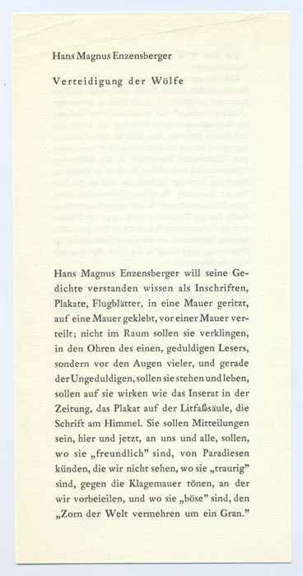
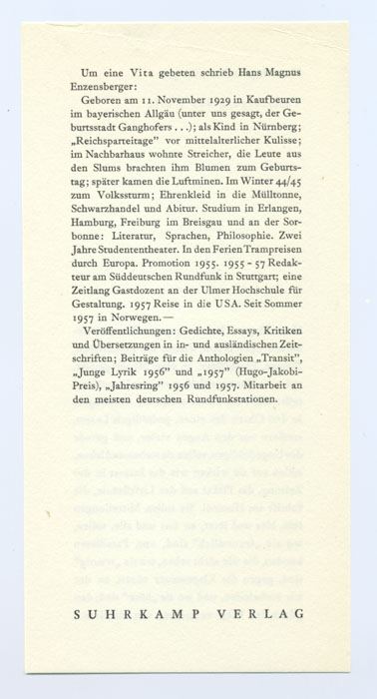

Slide 17
Préface de l’auteur
Annonce 3 catégories de poèmes, remplissant 3 fonctions différentes (sereins, tristes et fâchés)
Présente un jeune auteur plein de contradictions

Slide 18
Sélection de poèmes
Original > Traduction
57 > 12
19 poèmes sereins > 4
21 poèmes tristes > 0
17 poèmes fâchés > 8

Slide 19
Composition inégale
Prédominance des poèmes fâchés
Disparition des poèmes tristes – alors que les critiques allemands faisaient l’éloge de leur légèreté

Slide 20
Befragung zur Mitternacht
Wo, die meine Hand hält, Gefährtin,
verweilst du, durch welche Gewölbe
geht, wenn in den Türmen die Glocken
träumen daß sie zerbrochen sind,
dein Herz?
[…]
Wo, in was für Wälder verstrickt dich,
die meine Hand hält, Gefährtin,
dein Traum?

Slide 21
Perte du contraste
« d’une part une insatisfaction sarcastique et agressive vis-à-vis du monde, d’autre part un contentement sérieux et affectueux dans le domaine familier. C’est un contraste comme il en existe entre le froid et le chaud, la haine et l’amour, le mal et le bien. Ce contraste est décisif pour Enzensberger (…) L’élan critique de ses poèmes fâchés s’associe avec la ferveur aimante des poèmes sereins »
Hans Egon Holthusen1958

Slide 22
Influence sur la réception
« Poète lyrique, essayiste et journaliste allemand. C’est un ‘homme en colère’, dont les poèmes ironiques, provocants, cyniques, sont dirigés contre les bien-pensants, les veules, les nantis ; un démystificateur, qui vise à secouer les bonnes consciences. Il use avec virtuosité de toutes les ressources du langage et des formes poétiques ; seules, quelques pièces de ton élégiaque interrompent une longue suite de pamphlets poétiques »
Dictionnaire des littératures 1968

Slide 23
Nouvelle édition de 1997
« machine de colère » (préface)

Slide 24
2017

Slide 25
Postface du traducteur
« Deux volumes traduits en français pour une œuvre poétique internationalement reconnue et s’étalant sur six décennies. Sans doute Hans Magnus Enzensberger est-il plus connu en France comme essayiste (…) que comme poète. (…) Jusqu’à présent, le lecteur français ne pouvait tout au plus se procurer, dans sa langue, qu’un seul volume signé de l’auteur, regroupant certes des recueils décisifs, mais tous publiés entre la fin des années 1950 et le milieu des années 1970. Que ce lecteur-là lise le présent livre dans la foulée immédiate de Mausolée, et il ne pourra qu’être frappé par le chemin parcouru – par une évolution que le lecteur allemand aura, lui pu accompagner au fil des décennies et des nombreux titres qui les ponctuèrent. »

